Slide 1
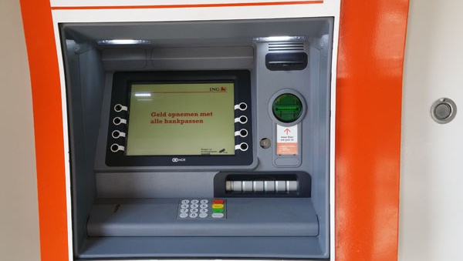
voorstel centrale bank
Boas Kalma
Stud.hro.nl/0943995
Bytegroep-10.tk

Slide 2
Inhoud
Kwaliteitseisen
definities
Onderdelen
Waarover wordt de verbinding gemaakt
TCP VS UDP
Met welk protocol wordt de verbinding gemaakt
Welke beveiliging word gebruikt
Wie maakt met wie verbinding
Eind conclusie

Slide 3
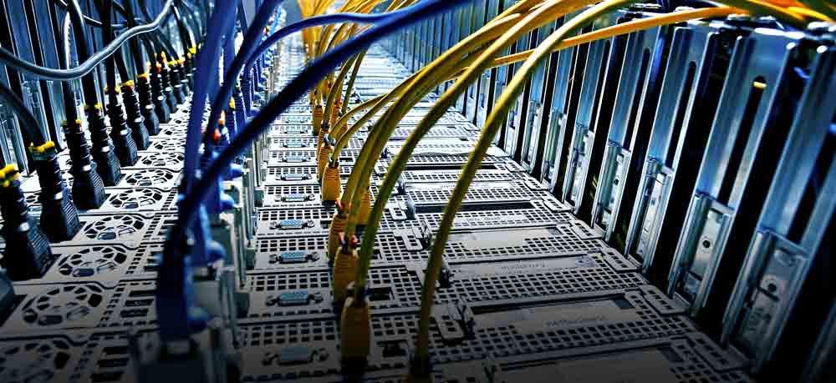
Kwaliteitseisen

Slide 4
kwaliteitseisen
Het banken systeem dat ik in deze presentatie ga voorstellen moet aan een paar eisen voldoen, er is geen eis die het zwaarste telt ze moeten alle drie aanwezig zijn. De eisen staan hier onder beschreven.
Het banken systeem moet veilig zijn.
Het banken systeem moet betaalbaar zijn.
Het banken systeem moet efficiënt zijn.

Slide 5
definities

Slide 6
definities
In mijn presentatie ga ik een paar woorden gebruiken die misschien moeilijk of dubbel op te vatten zijn, daarom staan hier onder de definities van verschillende woorden.
Zwaar – Als ik het over zwaar heb bedoel ik zwaar op het systeem, dit betekent dat er meer hardware nodig is, meer hardware maakt het systeem duurder.
ligt – Als ik het over ligt heb bedoel ik ligt op het systeem, dit betekent dat er minder hardware nodig is, minder hardware maakt het systeem goedkoper.
Protocol - Een protocol is te vergelijken met een taal, als twee apparaten een anderen taal spreken verstaan ze elkaar niet. Ieder protocol heeft voor en na delen.
Veilig – Hoe veiliger een systeem is hoe meer tijd en moeite het kost voor een onbevoegd persoon om toegang te krijgen tot gegevens.

Slide 7
definities
Versleuteling - Een techniek om leesbare gegevens te veranderen in data die voor het blote oog random is.
Ontsleutelen – het tegenovergestelde van versleutelen.
UID – Het unieke nummer van iedere pin pas.

Slide 8
Waar over word verbinding gemaakt

Slide 9
Waar over wordt verbinding gemaakt
Er zijn natuurlijk meerdere manieren om pinautomaten en
banken met elkaar te verbinden hier staan er een paar.
Speciaal aangelegde kabels.
Satelliet verbindingen.
Het internet.

Slide 10
Speciaal aangelegde kabels
Dit zijn kabels die speciaal aangelegd worden om pinautomaten en banken op elkaar aan te sluiten, er gaat dan een speciale kabel naar iedere automaat en iedere bank.
Voordelen
De bank(en) hebben alles in eigen hand, geen vertrouwen in anderen nodig.
Super veilig doordat alleen de banken toegang hebben.
Zeer snel, omdat alles direct verstuurd kan worden zonder tussenstops.
Nadelen
Ontzettend duur, eigenlijk landelijk een 2e internet aan leggen voor alleen pin automaten.

Slide 11
Satelliet verbindingen
In deze manier verbind iedere bank en pinautomaat met een kunstmatige satelliet die om de aarde draait.
Voordelen
Het doet het overal ter wereld.
Goedkoper dan overal kabels naartoe leggen.
Nadelen
Ondanks dat het goedkoper is dan overal kabels naar toe trekken is het nog steeds vrij duur.
Trage verbinding.
Er is vertrouwen nodig in de gene die de satelliet beheerd.

Slide 12
Het internet
Misschien wel de meest voor de hand liggende methode is om alle banken en pinautomaten op het internet aan te sluiten. Op deze manier verbind een pinautomaat via een kabeltje of door mobiel internet met het normale internet.
Voordelen
Het systeem ligt er al, daarom zijn er geen hoge investeringen nodig.
Kan zowel via een kabel als 4g worden verbonden, als een van de twee uitvalt blijft de automaat werken.
Verbinding sneller dan via de satelliet.
Nadelen
De data moet via veel verschillende partijen door gestuurd worden.
Langzamer dan speciaal aangelegd systeem, omdat het via meer partijen gaat.

Slide 13
conclusie
Ik denk dat de beste oplossing is om alle automaten en banken via het internet te verbinden. Dit is namelijk de goedkoopste oplossing en met versleuteling kan het probleem dat anderen kunnen mee kijken opgelost worden. Een pinautomaat aan sluiten is ook eenvoudig waardoor er makkelijk meer automaten bij geplaats kunnen worden.

Slide 14
TCP VS UDP

Slide 15
TCP VS UDP
TCP en UDP zijn allebei protocollen om verbinding tussen twee apparaten te maken. Ze hebben allebei voordelen en nadelen die hier onder verder worden uitgelegd.
TCP
Relatief veel overhead.
Gegarandeerde aflevering.
Controle of ontvangen data juist is.
Trager dan UDP.
UDP
Weinig overhead.
Geen gegarandeerde aflevering.
Geen controle op ontvangen data.
Sneller dan TCP.

Slide 16
conclusie
Ik adviseer om TCP te gebruiken in dit project, dit omdat bij TCP gekeken word of de data die verstuurd is ook daadwerkelijk aankomt bij de ontvanger en de ontvanger kan controleren of de aangekomen data klopt.

Slide 17
Met welk protocol wordt de verbinding gemaakt

Slide 18
Met welk protocol wordt de verbinding gemaakt
Ik heb nu toegelicht hoe ik graag de verschillende banken en pinautomaten met elkaar ga verbinden, nu ga ik verschillende protocollen vergelijken. Hier onder staan een paar protocollen.
http
MQTT
Email
spdy

Slide 19
http
Het Hypertext Transfer Protocol is een protocol dat vooral veel gebruikt word voor het versturen van websites, maar kan ook gebruikt worden om andere soorten informatie te versturen.
Voordelen
Veel gebruikt.
Makkelijk te versleutelen met SSL/TLS.
Nadelen
Veel overhead.
Oud en slecht geoptimaliseerd voor de huidige technologie.
Voor het verbinden over TLS is een certificaat beheerder nodig.

Slide 20
MQTT
MQTT is een protocol dat vooral is ontworpen om zo ligt mogelijk te zijn en is vooral bedoeld voor het internet of things.
Voordelen
Zeer licht gewicht en snel.
Kan ingesteld worden om een bericht te sturen als de pinautomaat offline gaat.
Kan ingesteld worden dat het bericht gegarandeerd aan komt.
Nadelen
Moeilijk te beveiligen tegen “man in the middle” aanvallen.

Slide 21
email
Email bestaat eigenlijk uit twee protocollen, een om berichten te ontvangen en een andere om berichten te versturen. Het is vooral bedoeld om berichten van persoon naar persoon te sturen.
Voordelen
Veel gebruikt.
Makkelijk op te zetten en te versleutelen.
Nadelen
Is niet bedoeld voor dit soort applicaties.
Versturen en ontvangen is een ander protocol, dit maakt het proces onnodig omslachtig.
Voor het verbinden over TLS is een certificaat beheerder nodig.

Slide 22
spdy
Spdy (spreek uit speedy) is een nieuw open source protocol dat wordt ontwikkeld door google. Het is net als http bedoeld om websites te versturen.
Voordelen
Sneller en beter geoptimaliseerd dan http.
Nadelen
Is nog in bèta fase.
Sinds http2 uit is heeft het geen support meer.

Slide 23
conclusie
Ik adviseer om http te gebruiken, dit omdat het voor deze applicatie beter werkt dan email en veiliger is dan MQTT. http is misschien langzamer dan spdy maar er is in ieder geval nog support voor. Als ik http met MQTT vergelijk vindt ik dat de extra veiligheid zwaarder weegt dan een pin automaat die net iets sneller werkt.

Slide 24
Welke beveiliging wordt gebruikt.

Slide 25
Welke beveiliging wordt gebruikt.
Het is natuurlijk zaak dat de communicatie tussen de pin automaten en de banken zo veilig mogelijk verloopt en dat gegevens niet kunnen uitlekken. Hier onder staan zowel voor de verbinding als voor de database een paar methodes om de veiligheid te garanderen.
verbinding
geen
TLS 1.2
TLS 1.3
Database
geen
Versleuteling
Hashing
Hashing en salting
combi

Slide 26

Welke beveiliging wordt gebruikt op de verbinding

Slide 27
Geen versleuteling op de verbinding.
Het http protocol dat ik eerder heb gekozen word niet standard versleuteld we zouden dit zo kunnen laten en de gegevens zonder versleuteling versturen.
Voordelen
Gemakkelijk.
Geen processorkracht nodig de gegevens te “ontsleutelen”.
nadelen
Super, super slecht en onveilig idee.
Een bank zonder beveiliging heeft geen bestaansrecht.

Slide 28
SSL versleuteling op de verbinding.
SSL staat voor secure sockets layer en beveiligd verbindingen tussen twee apparaten. SSL was de eerste veel gebruikt manier om gegevens veilig tussen twee apparaten te versturen.
Voordelen
Kost minder processor kracht dan TLS.
nadelen
Alle SSL versies zijn inmiddels verboden om te gebruiken omdat ze te onveilig zijn.

Slide 29
TLS 1.2 versleuteling op de verbinding.
TLS 1.2 is de opvolger van TLS 1.1, 1.0 en SSL, deze versleutelingsmethodes noem ik nu niet hier omdat ze allemaal verouderd en daarom niet meer veilig zijn.
Voordelen
Langer in gebruik en daarom beter begrepen door ict’ers.
Nadelen
Niet meer de allernieuwste versie.

Slide 30
TLS 1.3 versleuteling op de verbinding.
TLS 1.3 is de opvolger van TLS 1.2 en is daarom weer een stukje beter beveiligd, het is echter pas twee maanden erkent als officieel onderdeel van het internet..
Voordelen
Weer net een stukje veiliger dan TLS 1.2.
Sneller dan TLS 1.2.
Nadelen
Nieuw en nog niet echt mainstream.

Slide 31
conclusie
Ik adviseer om TLS 1.3 te gebruiken als versleutelingstechniek. Ondanks dat het nog in de kinderschoenen staat, ben ik er van overtuigd dat de extra veiligheid het waard is. Om een goede TLS verbinding op te zetten moeten de certificaten worden beheerd door een certificaat autoriteit, dit moet een lossen centrale server zijn.

Slide 32
Welke beveiliging wordt gebruikt in de database

Slide 33
Geen versleuteling op de database.
Het makkelijkste is natuurlijk om alle gegevens van klanten zonder verdere veranderingen op te slaan in de database.
Voordelen
Gemakkelijk.
Geen processorkracht nodig de gegevens te “ontsleutelen”.
nadelen
Als een onbevoegd persoon de database hackt kan hij bij alle gegevens.

Slide 34
Symmetrische versleuteling op de database.
Bij symmetrische versleuteling worden gegevens versleuteld met een sleutel, de sleutel die nodig is om te ontsleutelen is het zelfde.
Voordelen
Veiliger dan on versleuteld opslaan.
minder sleutels dan bij asymmetrische versleuteling.
nadelen
Het kost processor kracht om gegevens te versleutelen en te ontsleutelen.
Als iemand de sleutel steelt kan hij als nog de gegevens bekijken.
Als de sleutel kwijt raakt zijn alle gegevens weg.

Slide 35
asymmetrische versleuteling op de database.
Bij asymmetrische versleuteling worden gegevens versleuteld met een sleutel, de sleutel die nodig is om te ontsleutelen is anders. Dit is vooral handig bij het versturen van data naar andere.
Voordelen
Veiliger dan on versleuteld opslaan.
nadelen
Het kost processor kracht om gegevens te versleutelen en te ont sleutelen.
Als iemand de sleutel steelt kan hij als nog de gegevens bekijken.
Als de sleutel kwijt raakt zijn alle gegevens weg.

Slide 36
Hashing op de database.
Hashing is het uitvoeren van een eenzijdige functie op een stukje data. Dat betekent dat de data word omgezet naar een stuk willekeurig uitziende tekens, dit kan niet meer terug worden gezet naar de originele data. Als de zelfde data meerdere keren wordt gehashed is de uitkomst steeds het zelfde.
Voordelen
Als iemand de sleutel steelt is de data nog steeds onbekend.
nadelen
Kan geen data terugsturen.
Er zijn maar 10^4 verschillende pincodes, iemand kan alle mogelijkheden hashen en vergelijken met de database.

Slide 37
Hashing en salting op de database.
Dit werkt het zelfde als hashing maar nu word er een random gegenereerd stukje data (salt genoemd) toegevoegd aan het origineel, en pas daarna gaat de data plus de salt door het hashing algoritme. De salt wordt ook opgeslagen, zodat de data later samen met de salt kan worden gehashed en vergeleken met de database.
Voordelen
Als iemand de sleutel steelt is de data nog steeds onbekend.
Een van tevoren gemaakt bestand met alle mogelijke hashes kan niet meer gebruikt worden.
nadelen
Kan geen data terugsturen.
Kost meer geheugen ruimte in de database dan hashen zonder salt.

Slide 38
Combi op de database.
Met combi bedoel ik dat sommige gegevens onbeschermd worden opgeslagen anderen versleuteld en weer anderen gehashed of samen met salt wordt gehashed.
Voordelen
Er kan per soort data worden gekeken welke vorm van veiligheid kan worden gebruikt.
nadelen
Een verkeerd gekozen beveiligingsmethode kan negatief gevolgen hebben.

Slide 39
conclusie
Ik adviseer om een combi van verschillenden beveiligingsmethodes toe te passen. Ik adviseer om de pincodes samen met salt te hashen, de UID’s van de rekeningen en de salt onbeschermd op te slaan, de overige gegevens moeten symmetrisch versleuteld worden opgeslagen.

Slide 40
Wie maakt met wie verbinding

Slide 41
Wie maakt met wie verbinding.
Ik heb nu toegelicht hoe ik graag de verschillende banken en pinautomaten met elkaar ga verbinden, welk protocol ze gebruiken en hoe dat beveiligd wordt. Dat nu het laatste onderdeel welk apparaat maakt met welk ander apparaat verbinding. Hier onder staan een aantal manieren.
Hiërarchische verbinding
Ring verbinding
Centrale verbinding
Directe verbinding

Slide 42
Hiërarchische verbinding
Bij een hiërarchische verbinding verbind een pin automaat met de server van zijn eigen bank. De server van de bank kijkt of de opgevraagde gegevens in de database staan, mocht dit het geval zijn stuurt hij ze naar de pin automaat anders wordt de aanvraag doorgestuurd naar een centrale server. De centrale server kijkt bij welke bank de pinpas hoort en stuurt de aanvraag door naar de goede bank, de goede data wordt daarna via de centrale server en de bank server naar de pin automaat verzonden.
Voordelen
Er blijven gescheiden banken.
Makkelijk om banken toe te toevoegen of weg te halen.
nadelen
Er is een extra server nodig.
De centrale server moet alle UID’s van iedere pin pas hebben.
Aanvragen en antwoorden moeten via een extra stap worden door gestuurd, dit is vrij zwaar.

Slide 43
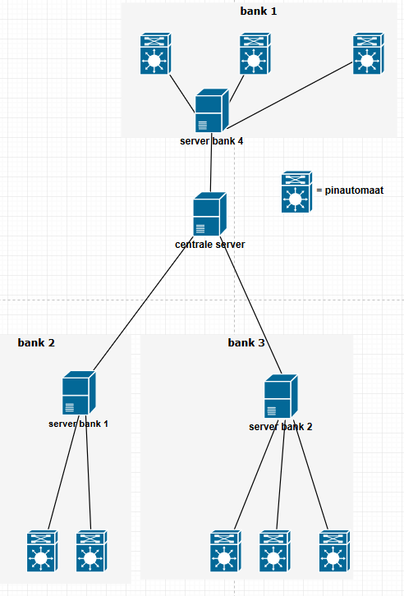
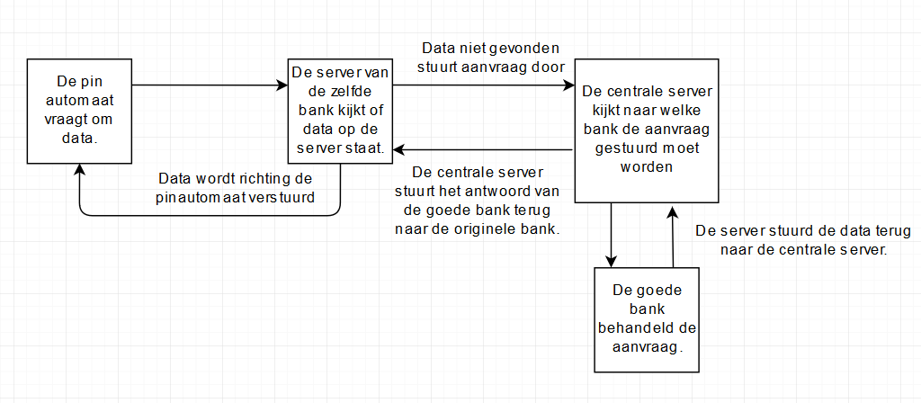
Hiërarchische verbinding netwerk en dataflow chart.

Slide 44
Ring verbinding
Bij een ring verbinding stuurt een pinautomaat een aanvraag naar de bank server, als daar de goede data staat wordt de data teruggestuurd naar de pinautomaat. Als de data niet op de server staat wordt de aanvraag door gestuurd naar een vaste andere bankserver, deze herhaalt de zelfde stap. Als de goede data is gevonden wordt de data in omgekeerde richting via alle tussengelegen bank servers naar de originele server gestuurd die het naar de pin automaat stuurt.
Voordelen
Er blijven gescheiden banken.
De servers kunnen steeds het zelfde doen.
Er is geen centrale server nodig.
nadelen
Omslachtig er moet heel veel onnodig worden opgezocht en door gestuurd, is onnodig zwaar.
Als een server down is doet het hele betaal systeem het niet meer.
Als de pin pas niet op een server staat gaat de aanvraag eeuwig door.

Slide 45
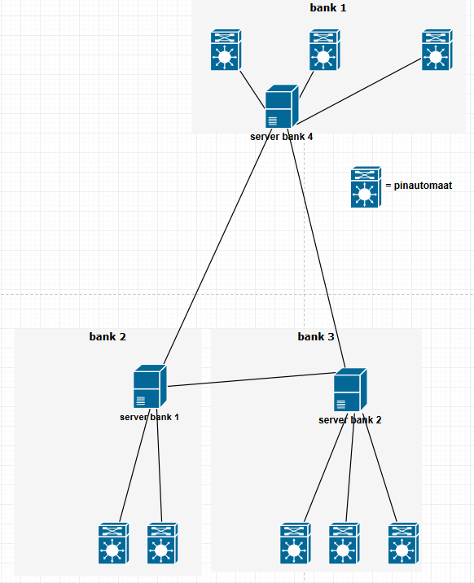
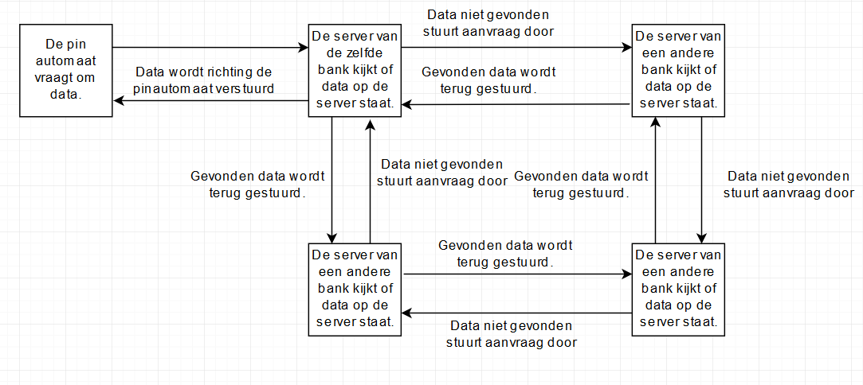
ring verbinding netwerk en dataflow chart.

Slide 46
centrale verbinding
Bij een centrale verbinding stuurt een pin automaat een aanvraag altijd naar de centrale server. De centrale server zoekt de UID op en stuurt de aanvraag door naar de goede server. De goede server stuurt de data via de centrale server door naar de pinautomaat.
Voordelen
Gebruikers van alle banken worden even snel geholpen.
nadelen
Pinautomaten horen niet meer echt bij een bank, ze verbinden namelijk allemaal met de zelfde server.
Het is zwaar voor de centrale server dat iedere transactie langs komt.

Slide 47
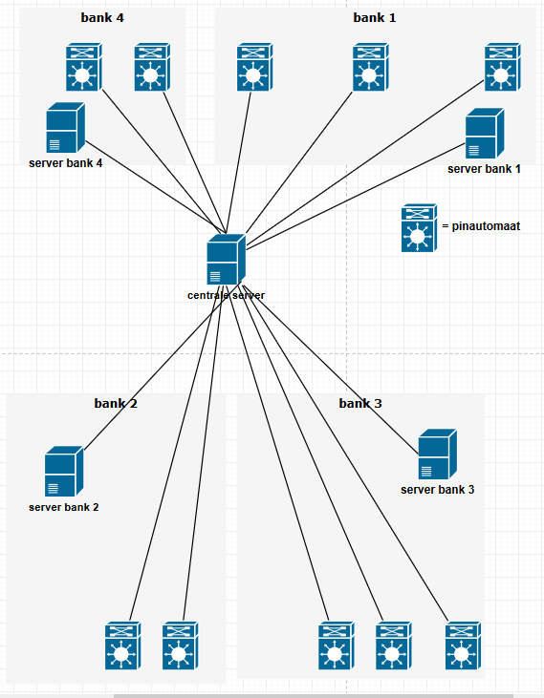
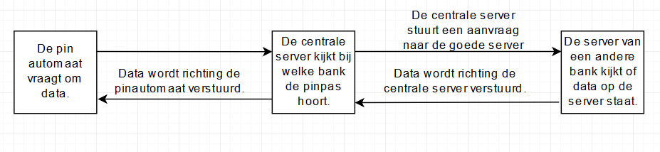
centrale verbinding netwerk en dataflow chart.

Slide 48
Directe verbinding
Bij een directe verbinding stuurt een pinautomaat een aanvraag naar de bank server, als daar de goede data staat wordt de data teruggestuurd naar de pinautomaat. Als de data niet op de server staat vraagt de bank aan de centrale server bij welke bank de pinpas hoort. De bank server verbind dan direct met de bank die de pinpas beheerd.
Voordelen
Er blijven gescheiden banken.
Aanvragen hoeven niet via de centrale server te worden gestuurd, dus ligt voor de centrale server.
Weinig tot geen onnodige aanvragen en verbindingen.
nadelen
Moeilijk om nieuwe banken toe te voegen.
Een bank server moet IP-aderessen van alle andere banken kennen.

Slide 49
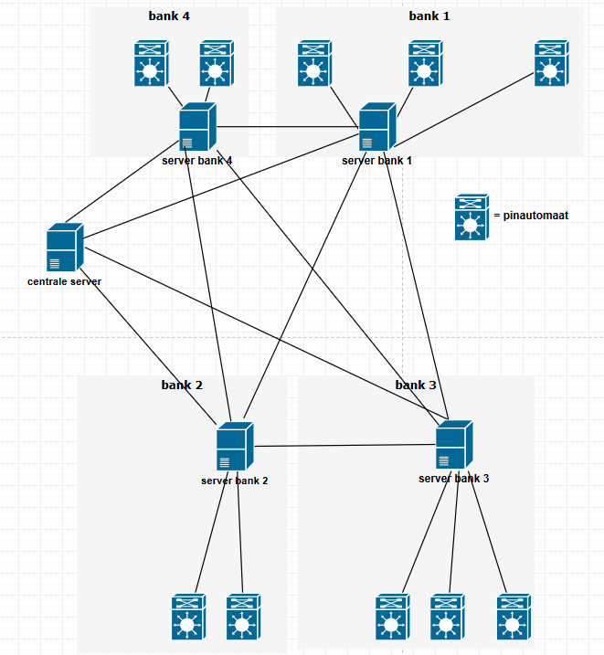
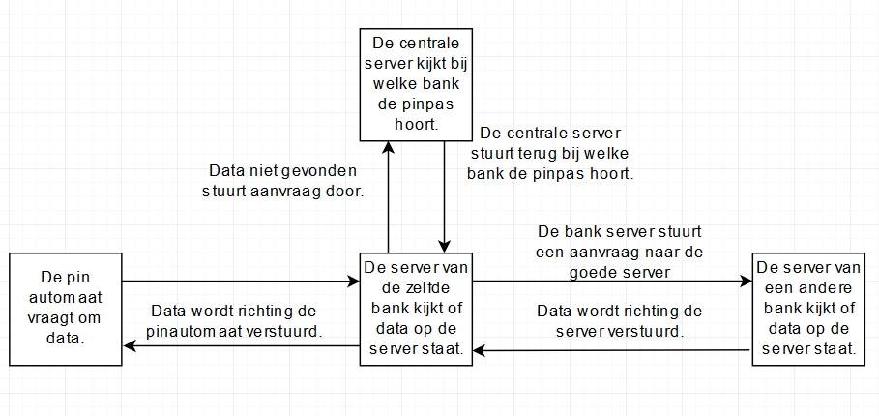
directe verbinding netwerk en dataflow chart.

Slide 50
conclusie
Ik adviseer om een directe verbinding te gebruiken, het is namelijk ligt voor de centrale server en aanvragen worden niet onnodig door gestuurd. De negatieve kanten van dis systeem kunnen makkelijk omzeild worden door de IP-adressen van alle bank server ook op te slaan op de centrale server, als er dan een bank bij komt of er veranderd een IP-adres kan de centrale servers dat door geven aan de bank servers.

Slide 51
Eind conclusie

Slide 52
Eind conclusie
Na alle verschillende onderdelen van het banken systeem te hebben bekeken kom ik tot de volgende aanbeveling.
Er wordt via het normale internet verbinding gemaakt.
Er wordt op een TCP poort verbinding gemaakt.
Het protocol dat gebruikt wordt om data te versturen is http.
De verbinding wordt beveiligd met tls1.3.
De database word beveiligd met een combinatie van versleuteling en hashing.
Banken communiceren via een directe verbinding.

Slide 53
Eind conclusie
Hier onder beschrijf ik hoe alle onderdelen van het systeem zich samen gedragen.
Het begint allemaal bij de pin automaten deze scannen de UID’s van klanten en vraagt om de pincode. De pinautomaat verbind met een TCP poort van de bank server. Als de automaat en de server verbonden zijn word de verbinding versleuteld met tls1.3, het TLS certificaat kan bij een onafhankelijke server gecontroleerd worden. De bank server vergelijkt de UID die hij heeft ontvangen met de UID’s in de database, op de volgende dia staat wat er verder gebeurd. Als de bank server de UID niet kent vraagt hij aan de centrale server bij welke bank hij de gegevens moet opvragen.

Slide 54
Eind conclusie
De bank server stuurt de aanvraag door naar de goede server. De volgende stappen zijn het zelfde ongeacht of de aanvraag van een pin automaat of vanaf een andere bank komt. De server zoekt de goede UID op en plakt de bijbehorende salt achter de pincode, de pin salt combinatie gaan door een hashing algoritme. De uitkomst van het hashing algoritme wordt vergeleken met de hash in de database, als deze twee het zelfde zijn worden de klantgegevens ontsleuteld. De ontsleutelde gegevens worden terugstuurt naar het apparaat dat de aanvraag deed, als dat een andere bank server is stuurt deze de gegevens door naar de goede pin automaat. Als er later velden (zoals het saldo) geüpdatet moeten worden gaat de communicatie direct tussen de twee bank server, zonder tussenkomst van de centrale server.

Slide 55
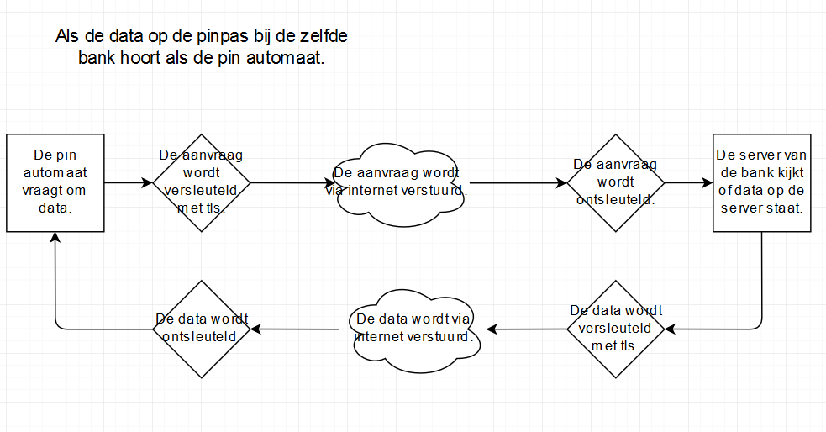
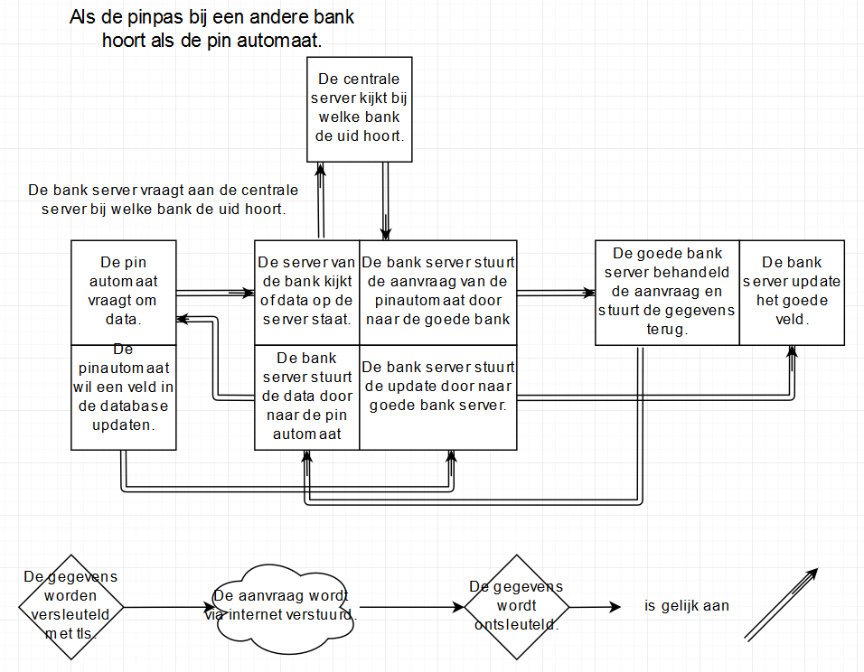
Eind conclusie data flow chart.

Slide 56
Eind conclusie netwerk chart.

Slide 57
einde
Dit was het einde van mijn presentatie waarin in aanbeveel wat mijn de beste manier lijkt om een banken systeem op te zetten. De bronnen die ik heb gebruik zijn samen met deze presentatie, de risico log, en de issue log te vinden op mijn website: http://Stud.hro.nl/0943995/centralebank

